Slide 1
第3章 需求分析

Slide 2
目录
需求分析的任务
与用户沟通获取需求的方法
分析建模与规格说明
实体-联系图
Notes:
本章主要由以下五部分组成：

Slide 3
目录
数据规范化
状态转换图
其他图形工具
验证软件需求
Notes:
本章主要由以下五部分组成：

Slide 4
目标
列举信息收集技术技巧
设计项目的E-R图
设计项目的状态转换图
了解其他图形工具

Slide 5
第3章 需求分析
意义：
软件需求的深入理解是软件开发工作获得成功的前提条件，不论我们把设计和编码做得如何出色，不能真正满足用户需求的程序只会令用户失望，给开发带来烦恼。

Slide 6
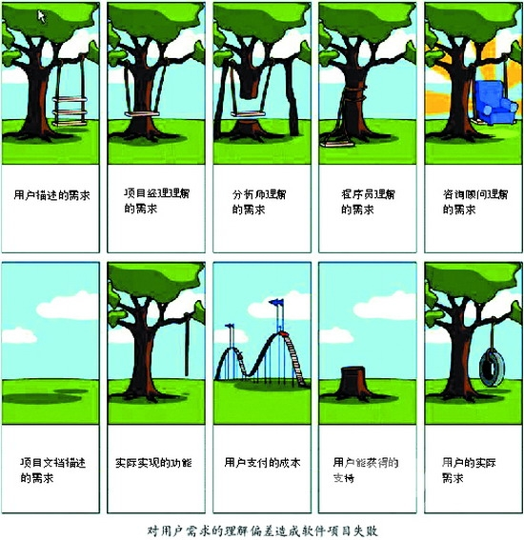

Slide 7
第3章 需求分析
需求分析的基本任务是准确地回答“系统必须做什么？”这个问题。
确定系统必须完成哪些工作，也就是对目标系统提出完整、准确、清晰、具体的要求。
需求分析阶段结束之前，系统分析员应该写出软件需求规格说明书，以书面形式准确地描述软件需求。

Slide 8
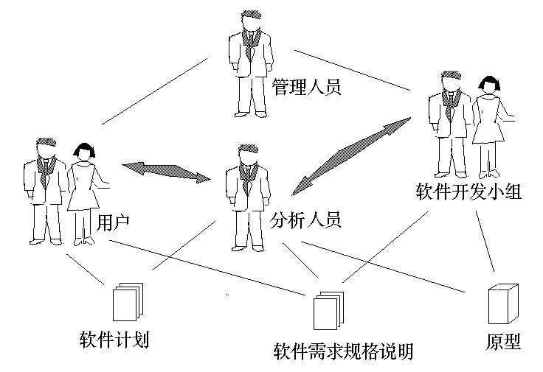
在分析软件需求和书写软件需求规格说明书的过程中，分析员和用户都起着关键的、必不可少的作用。
Notes:
只有用户才真正知道自己需要什么，但是他们并不知道怎样用软件实现自己的需求，用户必须把他们对软件的需求尽量准确、具体地描述出来；分析员知道怎样用软件实现人们的需求，但是在需求分析开始时他们对用户的需求并不十分清楚，必须通过与用户沟通获取用户对软件的需求。
需求分析和规格说明是一项十分艰巨复杂的工作。用户与分析员之间需要沟通的内容非常多，在双方交流信息的过程中很容易出现误解或遗漏，也可能存在二义性。因此，不仅在整个需求分析过程中应该采用行之有效的通信技术，集中精力过细地工作，而且必须严格审查验证需求分析的结果。

Slide 9
第3章 需求分析
所有的需求分析方法都遵守下述准则：
  (1) 必须理解并描述问题的信息域，根据这条准则应该建立数据模型。
  (2) 必须定义软件应完成的功能，这条准则要求建立功能模型。
  (3) 必须描述作为外部事件结果的软件行为，这条准则要求建立行为模型。
  (4) 必须对描述信息、功能和行为的模型进行分解，用层次的方式展示细节。

Slide 10
3.1 需求分析的任务
确定对系统的综合要求
分析系统的数据要求
3 导出系统的逻辑模型
4 修正系统开发计划

Slide 11
3.1 需求分析的任务
任务1：确定对系统的综合要求
通常对软件系统有下述几方面的综合要求：
  功能需求
  性能需求
  可靠性和可用性需求
  出错处理需求
  接口需求
  约束
  逆向需求
  将来可能提出的要求

Slide 12
3.1 需求分析的任务
任务2：分析系统的数据要求
分析系统的数据要求通常采用建立数据模型的方法（见3.4节实体-联系图)
  复杂的数据由许多基本的数据元素组成，数据结构表示数据元素之间的逻辑关系，通常用层次方框图和Warnier图来描绘数据结构。
  软件系统经常使用各种长期保存的信息，这些信息通常以一定的方式组织并存储在数据库或文件中，为减少数据冗余，避免出现插入异常或删除异常，简化修改数据的过程，通常需要把数据结构规范化。

Slide 13
3.1 需求分析的任务
任务3：导出系统的逻辑模型
综合上述两项分析的结果可以导出系统的详细的逻辑模型，通常用数据流图、实体-联系图、状态转换图、数据字典和主要的处理算法描述这个逻辑模型。
任务4：修正系统开发计划
根据在分析过程中获得的对系统的更深入更具体的了解，可以比较准确地估计系统的成本和进度，修正以前制定的开发计划。

Slide 14
3.2 与用户沟通获取需求的方法
访谈
面向数据流自顶向下求精
简易的应用规格说明技术
快速建立软件原型

Slide 15
3.2.1 访谈
访谈是最早开始使用且是迄今为止仍然广泛使用的需求分析技术。
  正式访谈
  --- 系统分析员将提出一些事先准备好的具体问题。
  非正式访谈
  --- 分析员将提出一些用户可以自由回答的开放性问题，以鼓励被访问人员说出自己的想法。
当需要调查大量人员的意见时，请被调查人填写调查表是十分有效的做法。

Slide 16
3.2.1 访谈
在访问用户的过程中使用情景分析技术往往十分有效。所谓情景分析，就是对用户将来使用目标系统解决某个具体问题的方法和结果进行分析。系统分析员利用情景分析技术往往能够获知用户的具体需求。
情景分析技术的用处主要体现在下述两个方面：
(1) 它能在某种程度上演示目标系统的行为，从而便于用户理解，而且还可能进一步揭示出一些分析员目前还不知道的需求。
(2) 由于情景分析较易为用户所理解，使用这种技术能保证用户在需求分析过程中始终扮演一个积极主动的角色。

Slide 17
3.2.2 面向数据流自顶向下求精
数据决定了需要的处理和算法，它是需求分析的出发点。
结构化分析方法实质上就是面向数据流自顶向下逐步求精进行需求分析的方法。
通过可行性研究已经得出了目标系统的高层数据流图，需求分析的一个主要目标是把数据流和数据存储定义到元素级。为了达到这个目标，通常从数据流图的输出端着手分析。

Slide 18
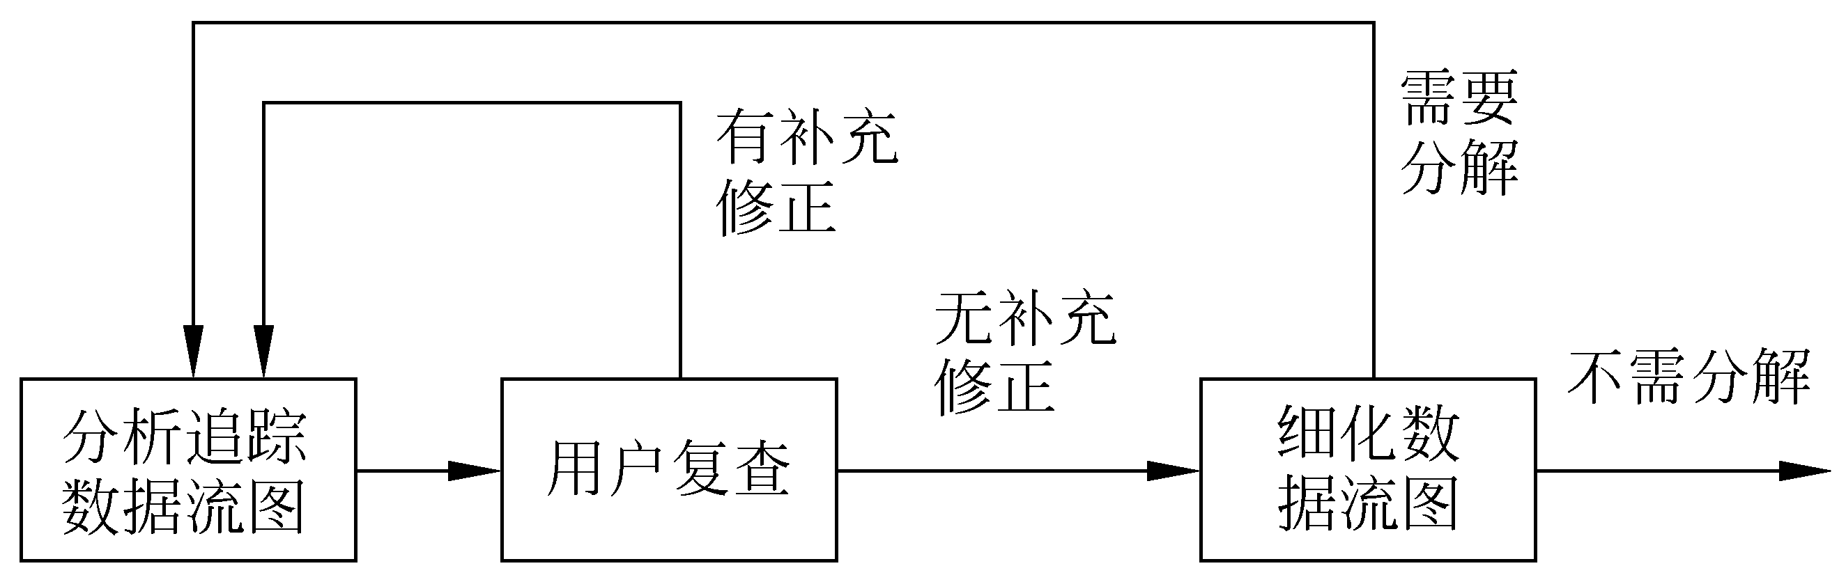
3.2.2 面向数据流自顶向下求精
图3.1面向数据流自顶向下求精过程

Slide 19

问题：
使用传统的访谈或面向数据流自顶向下求精方法定义需求时，用户处于被动地位而且往往有意无意地与开发者区分“彼此”。由于不能像同一个团队的人那样齐心协力地识别和精化需求，这两种方法的效果有时并不理想。

Slide 20
3.2.3 简易的应用规格说明技术
简易的应用规格说明技术是一种面向团队的需求收集法
提倡用户与开发者密切合作，共同标识问题，提出解决方案要素，商讨不同的方案并指定基本需求
目前它已成为信息系统领域使用的主流技术。

Slide 21
使用简易的应用规格说明技术分析需求的典型过程：
1.初步的访谈，通过用户对基本问题的回答，初步确定待解决的问题的范围和解决方案。
2.开发者和用户分别写出“产品需求”。
3.开发者和用户开会讨论，共同创建一张意见一致的组合列表。
4. 把与会者分成更小的小组，每个小组的工作目标是为每张列表中的项目制定小型规格说明。小型规格说明是对列表中包含的单词或短语的准确说明。
5. 每个小组向全体与会者展示他们制定的小型规格说明，讨论，以创建出意见一致的确认标准。
6. 由一名或多名与会者根据会议成果起草完整的软件需求规格说明书。

Slide 22
3.2.4 快速建立软件原型
快速建立软件原型是最准确、最有效、最强大的需求分析技术。所谓软件原型，就是快速建立起来的旨在演示目标系统主要功能的可运行的程序。
构建软件原型的要点是，它应该实现用户看得见的功能，省略目标系统的“隐含”功能。
软件原型的应该具备的第一个特性是“快速”，第二个特性是“容易修改”。

Slide 23
3.2.4 快速建立软件原型
为了快速地构建和修改原型，可以使用下述3种方法和工具：
  第四代技术
  可重用的软件构件
  形式化规格说明和原型环境

Slide 24
3.3 分析建模与规格说明
3.3.1 分析建模
模型——为了理解事物而对事物作出的一种抽象，是对事物的一种无歧义的书面描述。
通常，模型由一组图形符合和组织这些符号的规则组成。
需求分析过程应该建立3种模型：
  数据模型 ---- 实体-联系图
  功能模型---- 数据流图
  行为模型----状态转换图

Slide 25
3.3.2 软件需求规格说明
通过需求分析除了创建分析模型之外，还应该写出软件需求规格说明书，它是需求分析阶段得出的最主要的文档。
描述软件需求说明书有两种方法：
  自然语言
  形式化方法

Slide 26
3.4 实体联系图
数据模型——是一种面向问题的数据模型，是按照用户的观点对数据建立的模型。它描述了从用户角度看到的数据，反映了用户的现实环境，而且与在软件系统中的实现方法无关。
通常使用实体-联系图（简称ER图）来建立数据模型
数据模型中包含3种相互关联的信息：数据对象（实体）、数据对象的属性及数据对象彼此间相互连接的关系。

Slide 27
3.4.1 数据对象
数据对象是对软件必须理解的具有一系列不同性质或属性的事物的抽象，仅有单个值的事物不是数据对象。
  由一组属性来定义的实体都可以被认为是数据对象。
  数据对象彼此间是有关联的
  数据对象只封装了数据而没有对施加于数据上的操作的引用，这是数据对象与面向对象范型中“类”或“对象”的显著区别。

Slide 28
3.4.2 属性
属性定义了数据对象的性质。
应该根据对所要解决的问题的理解，来确定特定数据对象的一组合适的属性。
例如：学生具有学号、姓名、性别、年龄、专业（其它略）等属性；
课程具有课程号、课程名、学分、学时数等属性；
教师具有职工号、姓名、年龄、职称等属性。

Slide 29
3.4.3 联系
数据对象彼此之间相互连接的方式称为联系，也称为关系。
联系有3种类型：
  一对一联系（1：1）
  一对多联系（1：N）
  多对多联系（M：N）
联系也可能有属性。比如成绩既不是学生的属性，也不是课程的属性，而是学生“学”课程的属性，这个属性就是联系“学”的属性。

Slide 30
3.4.4 实体-联系图的符号
实体-联系图的基本符号
符号 | 含义
 | 表示实体
 | 表示实体间的联系，与实体的连线上需用数字标明具体的对应关系
 | 表示实体或联系的属性
 | 用于实体、属性及联系的连接

Slide 31
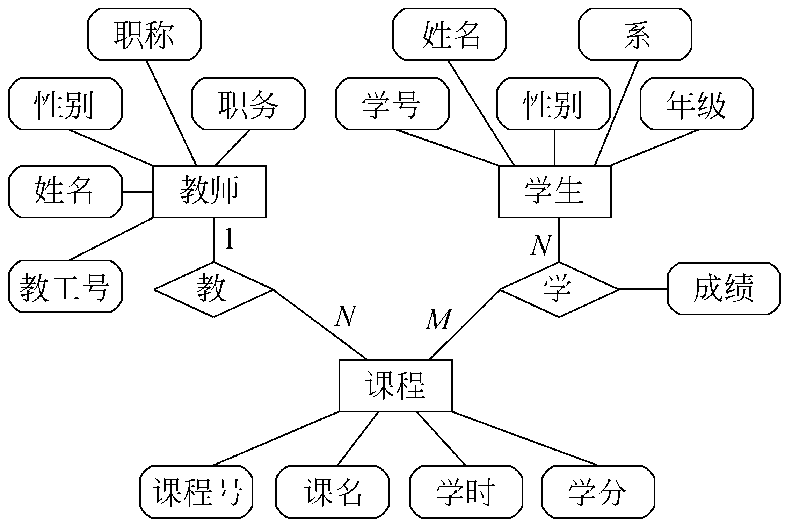
举 例
教师属性
学生属性
对象
联系属性
关系
课程属性
图3.2 某校教学管理ER图

Slide 32
例子：
请为某仓库的管理设计一个ER模型。该仓库主要管理零件的订购和供应等事项。仓库向工程项目供应零件，并且根据需要向供应商订购零件。

Slide 33
项目名称
供应商名称
项目编号
开工日期
供应商编号
地址
工程项目
供应商
M
M
订购量
订购
供应
供应量
N
N
零件
零件编号
零件名称

Slide 34
3.5 数据规范化
软件系统经常使用各种长期保存的信息，这些信息通常以一定的方式组织并存储在数据库或文件中，为减少数据冗余，避免出现插入异常或删除异常，简化修改数据的过程，通常需要把数据结构规范化。
通常用“范式”定义消除数据冗余的程度。
  第一范式：
  第二范式：
  第三范式：
第一范式就是无重复的列
实体的属性完全依赖于主关键字
一个数据库表中不包含已在其它表中已包含的非主关键字信息

Slide 35
3.6 状态转换图
状态转换图通过描绘系统的状态及引起系统状态转换的事件，来表示系统的行为。
3.6.1 状态
状态是任何可以被观察到的系统行为模式，一个状态代表系统的一种行为模式。状态规定了系统对事件的响应方式。
在状态图中定义的状态主要有初态、终态和中间状态。在一张状态图中，只能有一个初态，而终态则可以有0至多个。

Slide 36
3.6.1 状态
状态图既可以表示系统循环运行过程，也可以表示系统单程生命期。
当描绘循环运行过程时，通常并不关心循环是怎样启动的。
当描绘单程生命期时，需要标明初始状态(系统启动时进入初始状态)和最终状态(系统运行结束时到达最终状态)。

Slide 37
3.6.2 事件
事件是在某个特定时刻发生的事情，它是对引起系统做动作或从一个状态转换到另一个状态的外界事件的抽象。
3.6.3 符号
  初态用实心圆表示
  终态用一对同心圆（内圆为实心圆）表示
  中间状态用圆角矩形表示，可以用两条水平横线把它分成上、中、下3个部分，分别放置状态名（必选）、状态变量的名字和值（可选）、活动表（可选）

Slide 38
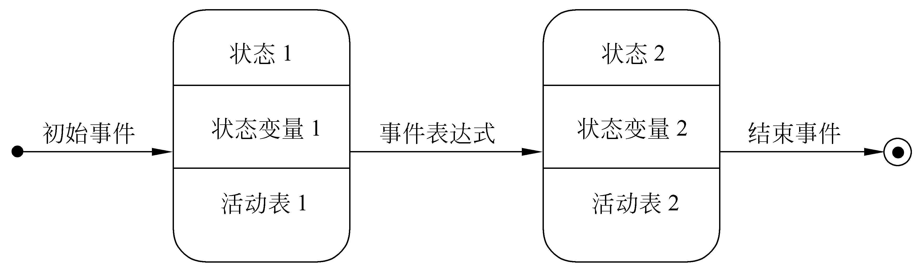
3.6.3 符号
图3.3状态图中使用的主要符号

Slide 39
3.6.3 符号
    活动表的语法格式为：
    事件名（参数表）/动作表达式
      活动表中有3种标准事件：
        Entry事件指定进入该状态的动作
        Exit事件指定退出该状态的动作
        Do事件指定在该状态下的动作（最常用）
      活动表的动作表达式描述应做的具体动作
  状态转换由两个状态之间带箭头的连线表示，箭头指明了转换方向。状态通常由事件触发，此时应在表示状态转换的箭头上标出触发转换的事件表达式；若未标，则表示在源状态的内部活动执行完之后自动触发转换。

Slide 40
3.6.3 符号
    事件表达式的语法如下：
      事件说明[守卫条件]/动作表达式
      事件说明的语法为：
        事件名（参数表）
        守卫条件是一个布尔表达式。若同时使用事件说明和守卫条件，则当且仅当事件发生且布尔表达式为真时，状态转换才发生；若只有守卫条件没有事件说明，则只要守卫条件为真，状态转换就发生。
        动作表达式是一个过程表达式，当状态转换开始时执行该表达式

Slide 41
习题3.6:
复印机的工作过程大致如下：未接到复印命令时处于闲置状态，一旦接到复印命令则进入复印状态，完成一个复印命令规定的工作后又回到闲置状态，等待下一个复印命令；如果执行复印命令时发现没纸，则进入缺纸状态，发出警告，等待装纸，装满纸后进入闲置状态，准备接收复印命令；如果复印时发生卡纸故障，则进入卡纸状态，发出警告等待维修人员来排除故障，故障排除后回到闲置状态。
请用状态转换图描绘复印机的行为。

Slide 42
例子：
一个保险箱上装了一个复合锁，锁有三个位置，分别标记为1、2、3，转盘可向左(L)或向右(R)转动。这样，在任意时刻转盘都有6种可能的运动，即1L、1R、2L、2R、3L和3R。保险箱的组合密码是1L、3R、2L，转盘的任何其他运动都将引起报警。试用状态转换图描述保险箱的行为。

Slide 43
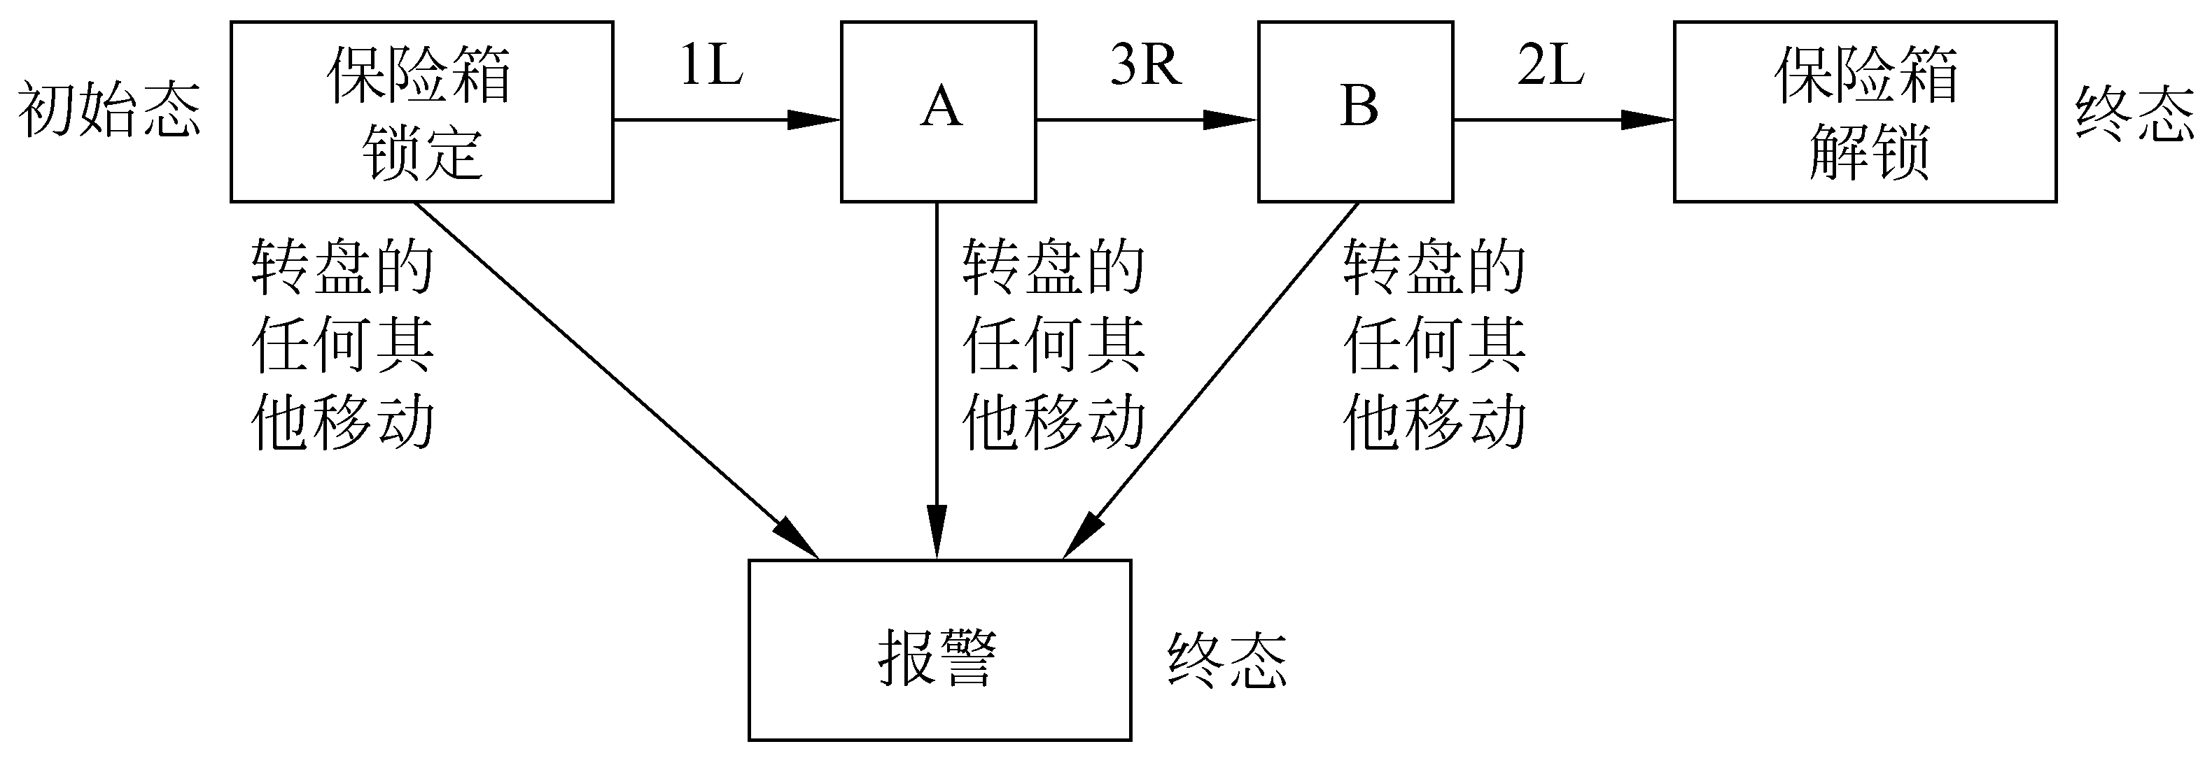

Slide 44
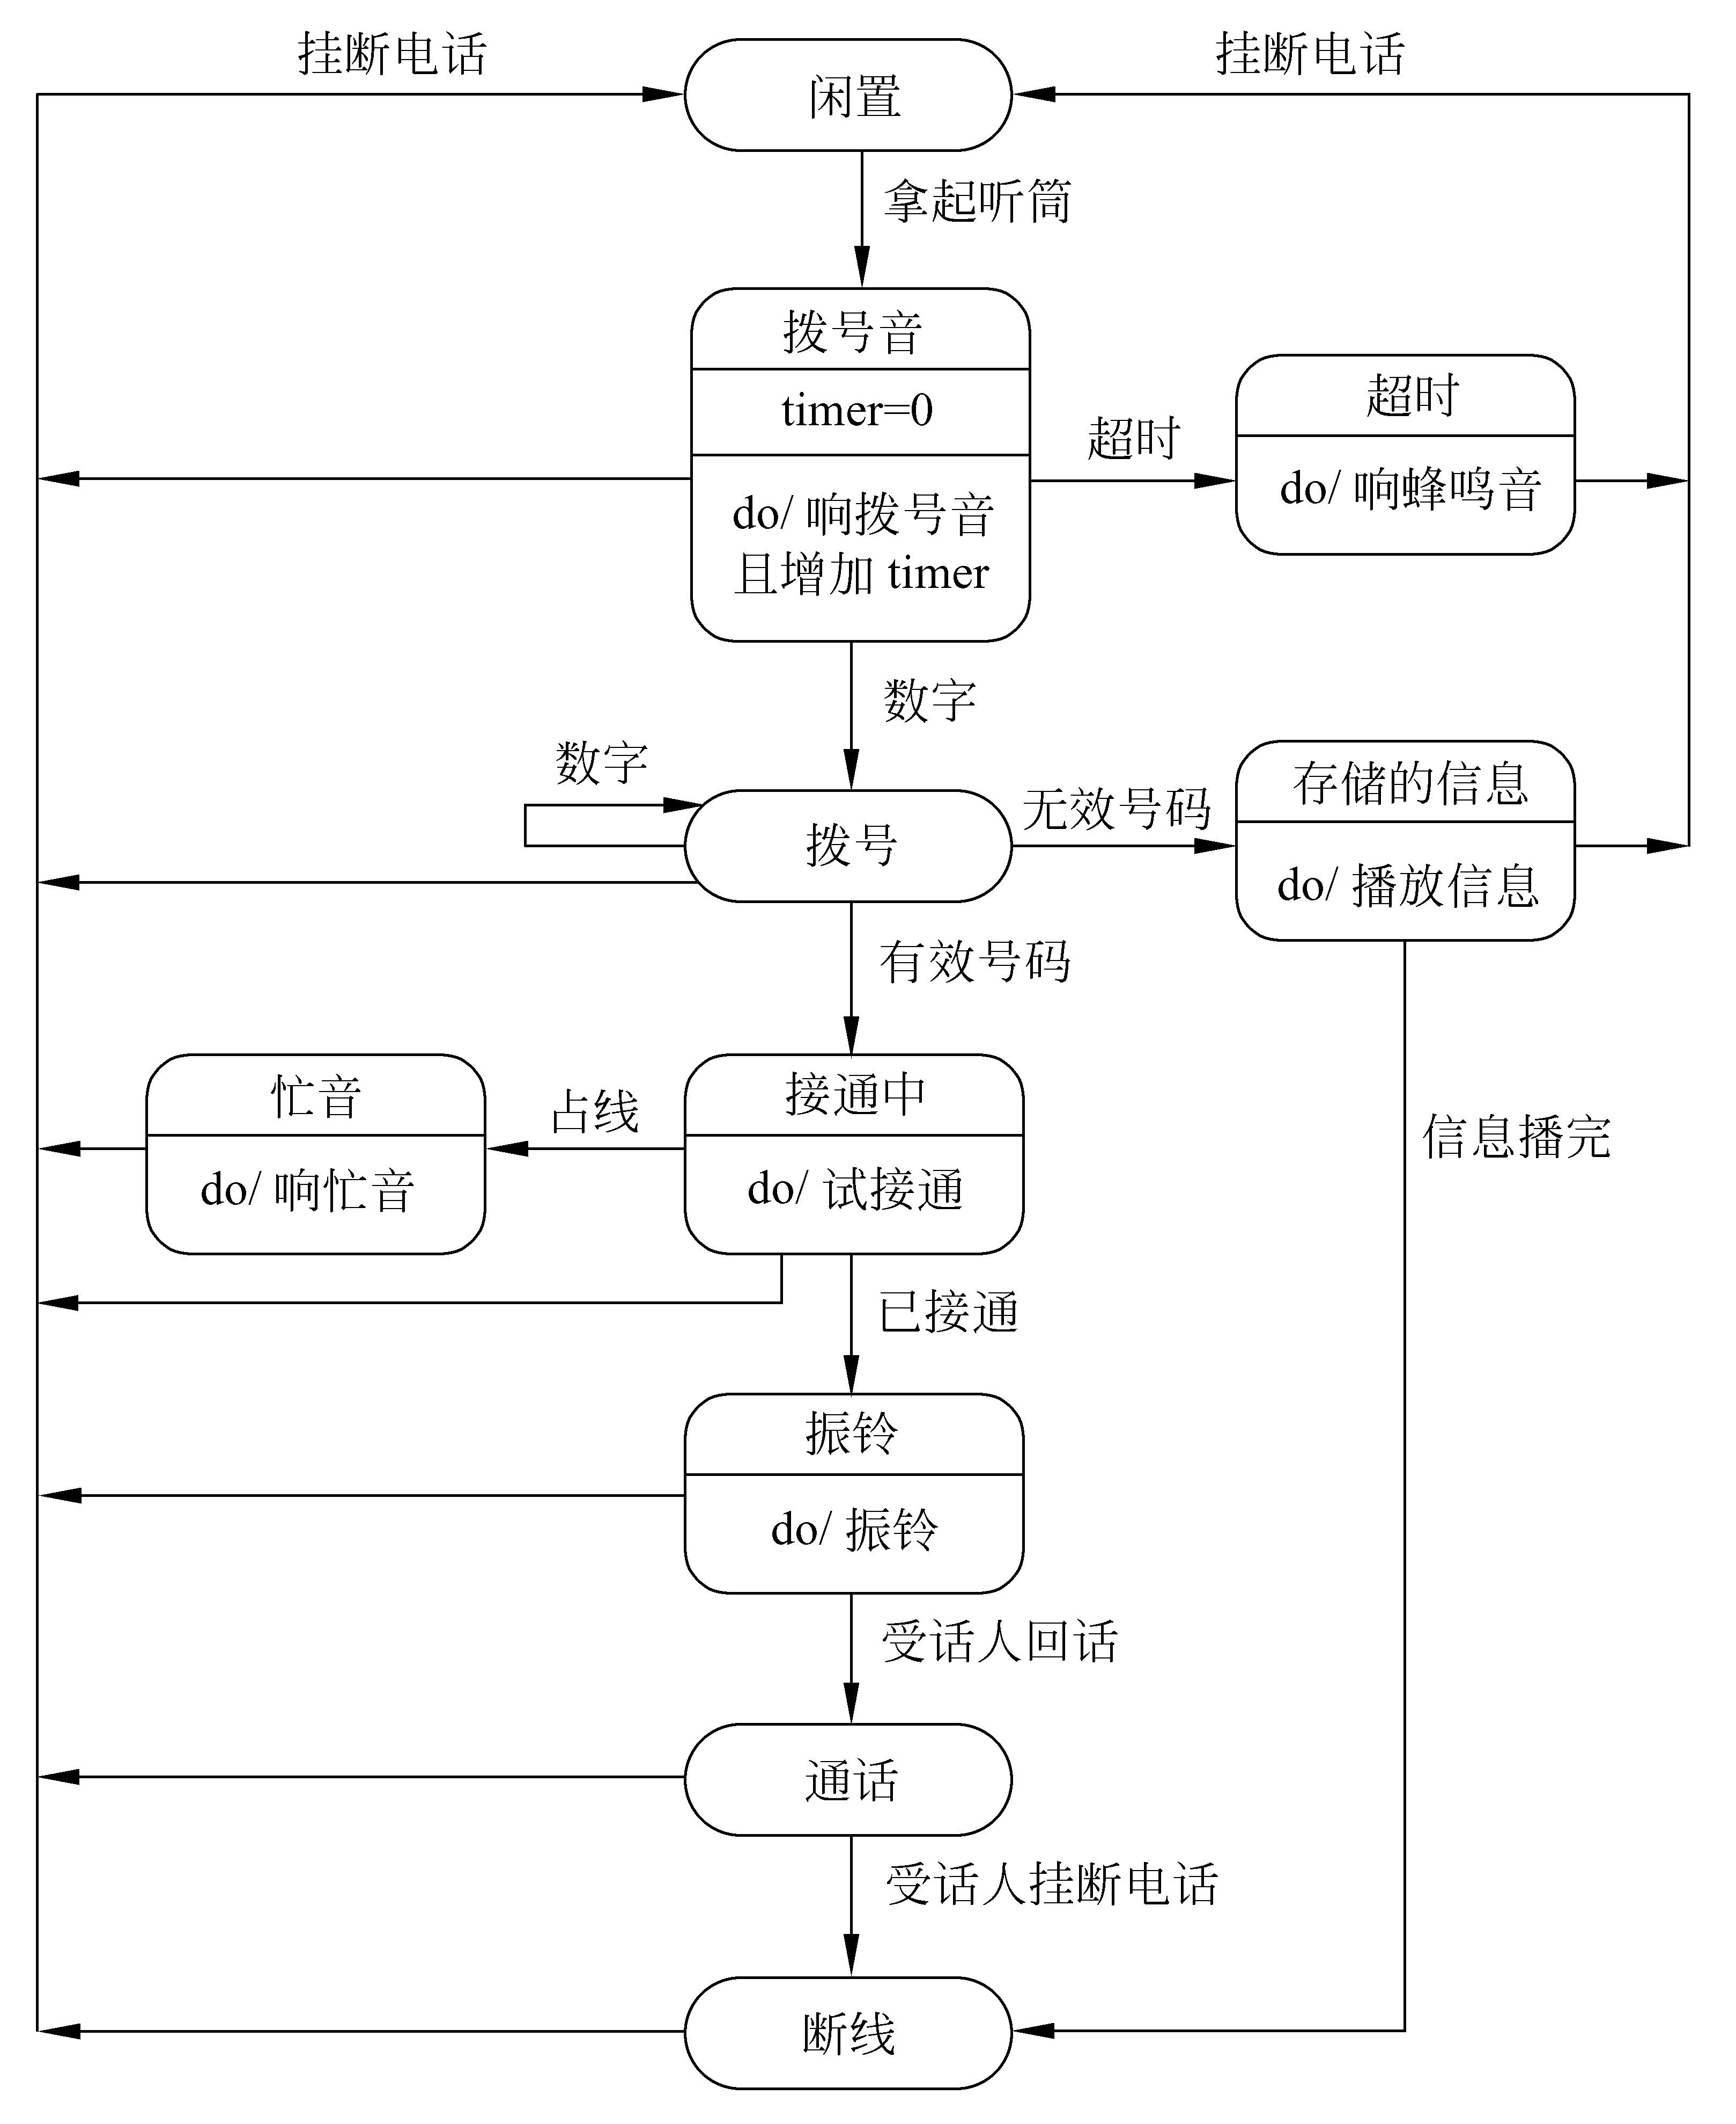
3.6.4 例子
图3.4电话系统的状态图

Slide 45
3.6.4 例子
图中表明，没有人打电话时电话处于闲置状态；有人拿起听筒则进入拨号音状态，到达这个状态后，电话的行为是响起拨号音并计时；这时如果拿起听筒的人改变主意不想打了，他把听筒放下(挂断)，电话重又回到闲置状态；如果拿起听筒很长时间不拨号(超时)，则进入超时状态；……。

Slide 46
3.7 其他图形工具
3.7.1 层次方框图
层次方框图用树形结构的一系列多层次的矩形框描绘数据的层次结构。
  树形结构的顶层是一个单独的矩形框，它代表完整的数据结构
  下面的各层矩形框代表这个数据的子集
  最底层的各个框代表组成这个数据的实际数据元素（不能再分割的元素）

Slide 47
层次方框图例子
例如，一家计算机公司的产品由硬件、软件和服务3类产品组成；硬件产品又分为处理机、存储器和外部设备；软件产品又分为系统软件和应用软件，系统软件又进一步分为操作系统、编译程序和软件工具；服务包括软件服务、硬件维修和培训3方面。试用层次方框图来描绘这家计算机公司全部产品的数据结构。

Slide 48
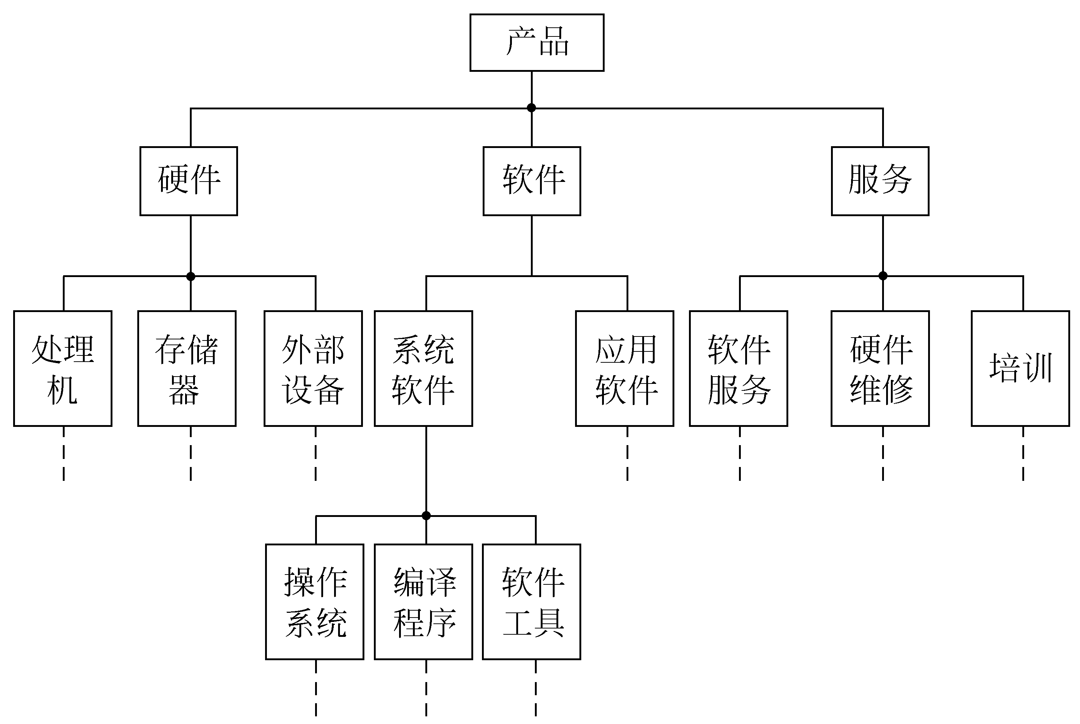
层次方框图例子
图3.5层次方框图的一个例子

Slide 49
3.7.2 Warnier图
Warnier图也用树形结构描绘信息，但它提供的描绘手段比层次方框图更丰富。
用Warnier图可以清楚地描绘信息的逻辑结构。
  它可以表明一个（或一类）信息元素是重复出现的
  也可以表示特定信息在某一类信息中是有条件地出现的
  重复和条件约束是软件处理过程的基础，所以很容易把Warnier图转变成软件设计的工具。

Slide 50
3.7.2 Warnier图
Warnier图用花括号的开括号来区分数据结构的层次
  在一个开括号内的所有名字都属于同一类信息
  异或符号⊕表明一类信息或数据元素在一定条件下才出现，而且这个符号上、下方的两个名字所代表的数据只能出现一个
  在一个名字下方（或右侧）的圆括号中的数字指明这个名字代表的信息（或元素）在这个数据结构中重复出现的次数

Slide 51
3.7.2 Warnier图
例子：一种软件产品要么是系统软件要么是应用软件。系统软件中有P1种操作系统，P2种编译程序，此外还有软件工具。软件工具又可以进一步细分为P3种编辑程序、P4种测试驱动程序和P5种设备辅助工具。

Slide 52
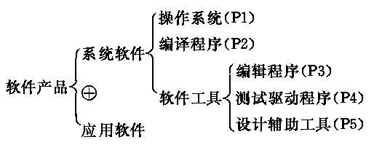
3.7.2 Warnier图
图3.6 Warnier图的一个例子

Slide 53
3.7.3 IPO图
IPO图是输入、处理、输出图的简称，它能方便地描绘输入数据、对数据的处理和输出数据之间的关系。
在需求分析阶段可以使用IPO图简略地描述数据流图中各个处理的基本算法。
IPO图使用的基本符号既少又简单：
  左边框中列出有关的输入数据
  中间框中列出主要的处理
  右边框中列出产生的输出数据
  处理框中列出处理的次序暗示了执行的顺序
  粗大箭头指出数据通信的情况

Slide 54
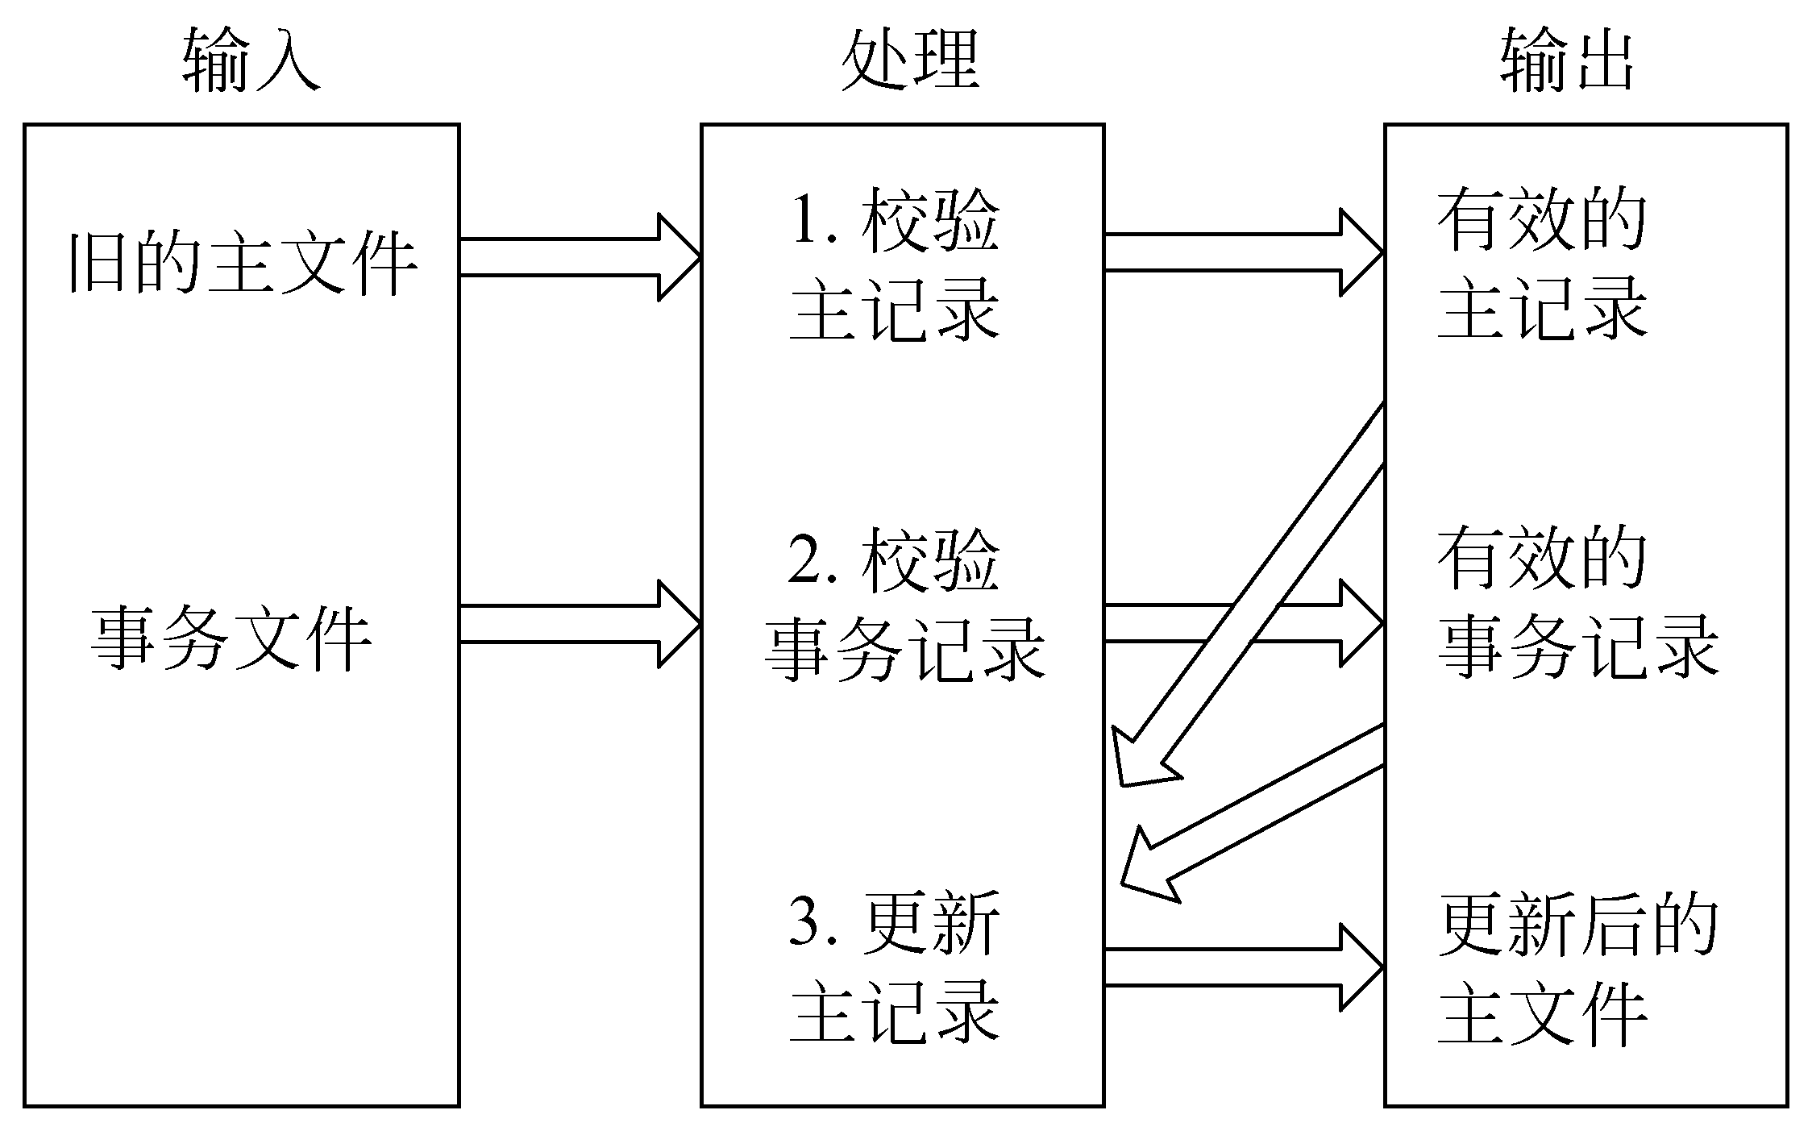
3.7.3 IPO图
图3.7 主文件更新的IPO图

Slide 55
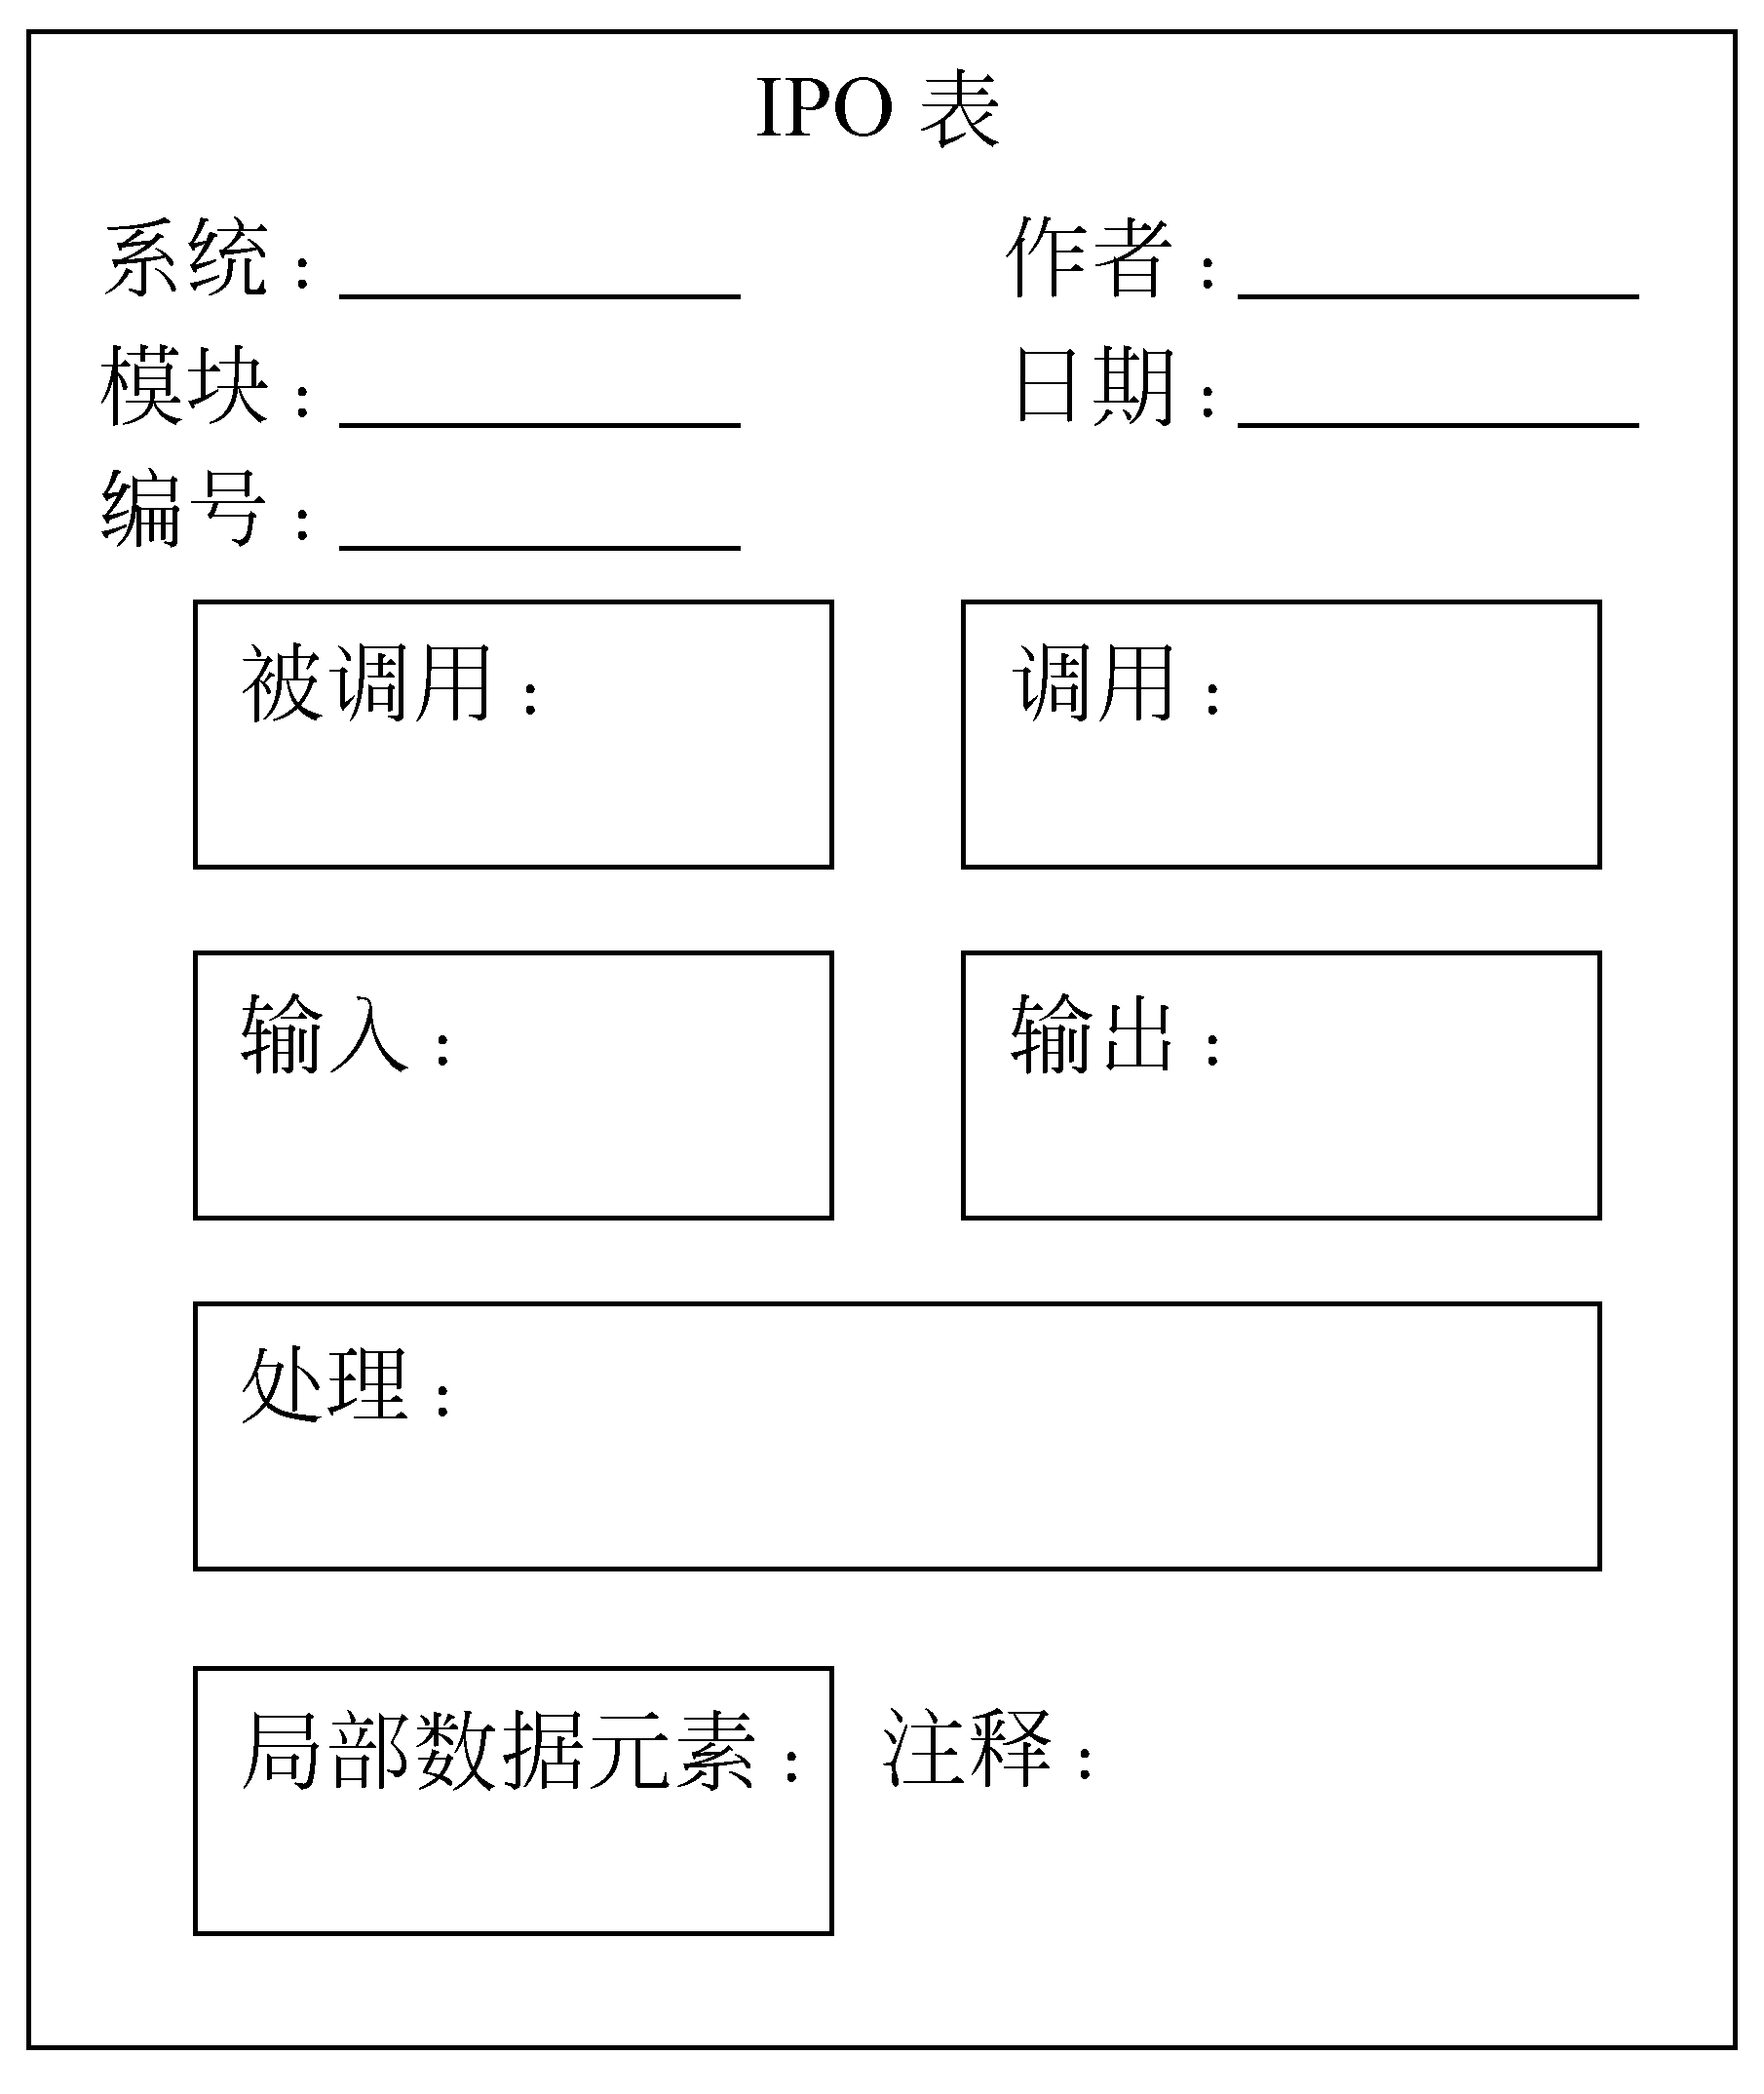
3.7.3 IPO图
建议使用一种改进的IPO图(也称为IPO表)，这种图中包含某些附加的信息。
图3.8改进的IPO图的形式

Slide 56
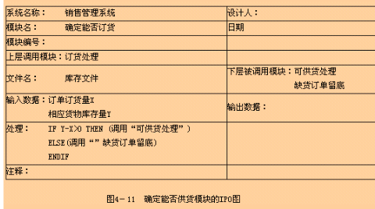
3.7.3 IPO图

Slide 57
3.8 验证软件需求
3.8.1验证软件需求的正确性
为了提高软件质量，确保软件开发成功，降低软件开发成本，一旦对目标系统提出一组要求之后，必须严格验证这些需求的正确性。
一般从以下4个方面来验证需求的正确性：
  一致性
  完整性
  现实性
  有效性

Slide 58
3.8.1验证软件需求的正确性
一致性。所有需求必须是一致的，任何一条需求不能和其他需求互相矛盾。
完整性。需求必须是完整的，规格说明书应该包括用户需要的每一个功能或性能。
现实性。指定的需求应该是用现有的硬件技术和软件技术基本上可以实现的。
有效性。必须证明需求是正确有效的，确实能解决用户面对的问题。

Slide 59
3.8.2 验证软件需求的方法
1.验证需求的一致性
  当软件需求规格说明书是用自然语言书写时，只能靠人工技术来审验
  当软件需求规格说明书是用形式化的需求陈述语言书写的时候，可以用软件工具验证需求的一致性
2.验证需求的现实性
  参照以往开发类似系统的经验，分析用现有软、硬件技术实现目标系统的可能性
3.验证需求的完整性和有效性
  检验需求的完整性，只有在用户的密切合作下才能完成

Slide 60
3.8.3 用于需求分析的软件工具
PSL/PSA（问题陈述语言/问题陈述分析程序）系统
  PSL是用来描述系统的形式语言，PSA是处理PSL描述的分析程序。用PSL描述的系统属性放在一个数据库中。一旦建立起数据库之后即可增加信息、删除信息或修改信息，并且保持信息的一致性。PSA对数据库进行处理以产生各种报告，测试不一致性或遗漏，并且生成文档资料。

Slide 61
3.8.3 用于需求分析的软件工具
PSL/PSA系统的功能主要有下述4种：
  (1) 描述任何应用领域的信息系统；
  (2) 创建一个数据库保存对该信息系统的描述符；
  (3) 对描述符施加增加、删除和更改等操作；
  (4) 产生格式化的文档和关于规格说明书的各种分析报告。
PSL/PSA系统的主要优点：
  它改进了文档质量，能保证文档具有完整性、一致性和无二义性，从而可以减少管理和维护的费用。
  数据存放在数据库中，便于增加、删除和更改。

Slide 62

End,Thank You!

